Slide 1

GERAÇÃO DE DADOS UTILIZANDO LINGUAGEM SQL
Fevereiro de 2021

Slide 2
Roteiro da Apresentação
Conceito de Banco de Dados
Apresentação do Banco de Dados da Codeplan (DB_CODEPLAN)
A linguagem SQL
Explorando o comando Select

Slide 3
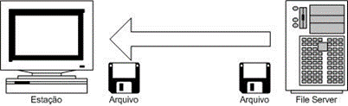
Conceito de Banco de Dados
Na época jurássica: os arquivos de dados eram gravados com formato texto (flat file) ou binário proprietário
Arquivos copiados em um servidor e disponibilizados pela rede

Slide 4
Conceito de Banco de Dados
Década de 70: Big Bang dos Client-Server
Eis que surge: Database Management System (DBMS), ou em bom português Sistema Gerenciador de Banco de Dados Relacional (SGBD)
Organização semelhante ao que se encontra em um sistema operacional:
Esquemas como se fossem diretórios
Tabelas como se fossem arquivos

Slide 5
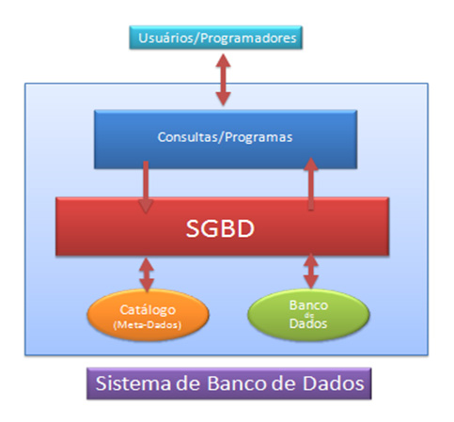
Conceito de Banco de Dados

Slide 6
Apresentação do Banco de Dados da Codeplan (DB_CODEPLAN)
Tipo de SGBD: SQL Server
Local onde fica: SUTIC (1º andar do prédio da Codeplan)
IP de acesso: 10.72.31.174
Porta: 1433 (Padrão)
Quais informações disponíveis:

Slide 7
Apresentação do Banco de Dados da Codeplan (DB_CODEPLAN)
Esquema cadunico: Informações dos Cadastro Único e da Folha de Pagamentos do Programa Bolsa Família do Governo Federal.
Esquema codhab: Cadastro de Habitação da Secretaria de Desenvolvimento Urbano e Habitação
Esquema dadosgdf: Cadastro e Folha de Pagamentos dos Servidores do GDF
Esquema educacenso: Microdados do Censo da Educação Básica
Esquema endereços: Cadastros de endereços para amostragem
Esquema finpub: Dados sobre finanças públicas

Slide 8
Apresentação do Banco de Dados da Codeplan (DB_CODEPLAN)
Esquema nfe: Nota Fiscal Eletrônica da Secretaria de Fazenda
Esquema pdad: Pesquisa Distrital por Amostra de Domicílios
Esquema pdad2018: Pesquisa Distrital por Amostra de Domicílios
Esquema pmad: Pesquisa Metropolitana por Amostra de Domicílio
Esquema ped: Pesquisa de Emprego e Desemprego do DIEESE
Esquema censo: Censo Demográfico do IBGE – 2000 e 2010
Esquema pnad: Pesquisa Nacional por Amostra de Domicílios – IBGE
Esquema pnadc: PNAD Contínua do IBGE
Esquema inflacao: Índice de Inflação do IBGE – IPCA e INPC

Slide 9
Apresentação do Banco de Dados da Codeplan (DB_CODEPLAN)
Esquema pof: Pesquisa de Orçamento Familiar – IBGE
Esquema caged: Cadastro Geral de Empregados e Desempregados
Esquema caged_id: CAGED com identificação dos trabalhadores
Esquema raisdes: Relação Anual de Informações Sociais
Esquema rais_id: RAIS com identificação de trabalhadores e empresas

Slide 10
A linguagem SQL
Structured Query Language – SQL
Linguagem criada pela IBM
Vários Enfoques
Linguagem interativa de consulta
Linguagem de programação para acesso às bases de dados
Linguagem de definição de dados (DDL)
Linguagem de manipulação de dados (DML)

Slide 11
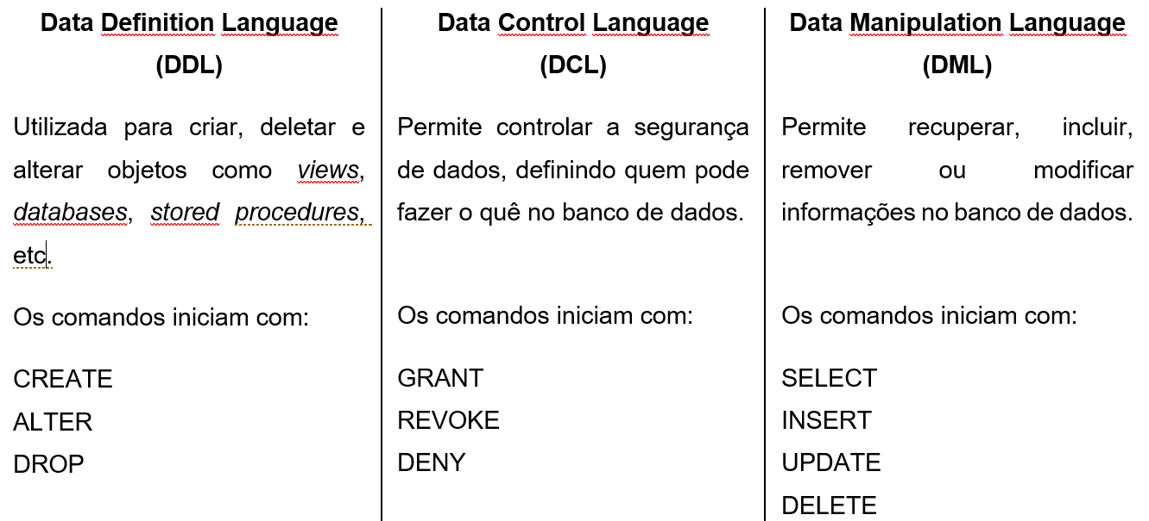
A linguagem SQL
Os comandos SQL são separados em três famílias:

Slide 12
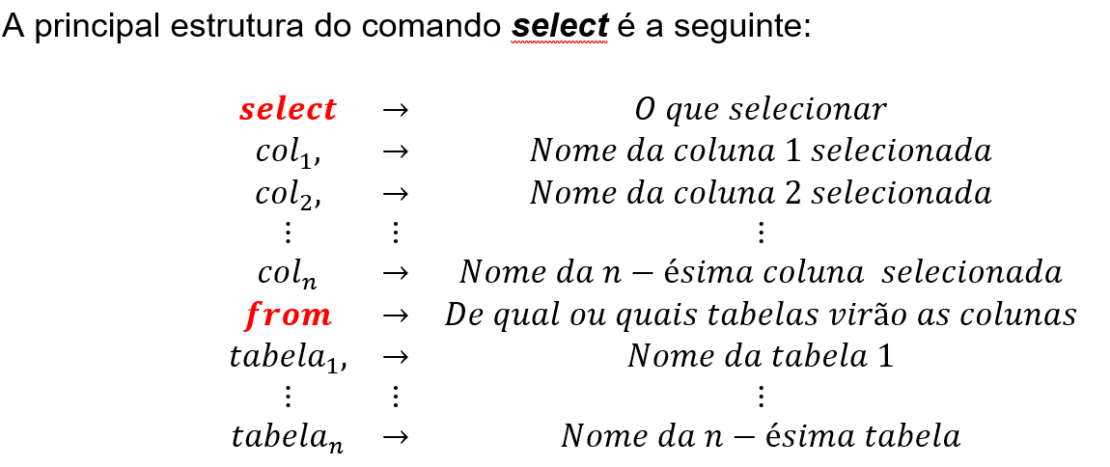
Explorando o comando Select

Slide 13

Explorando o comando Select

Slide 14
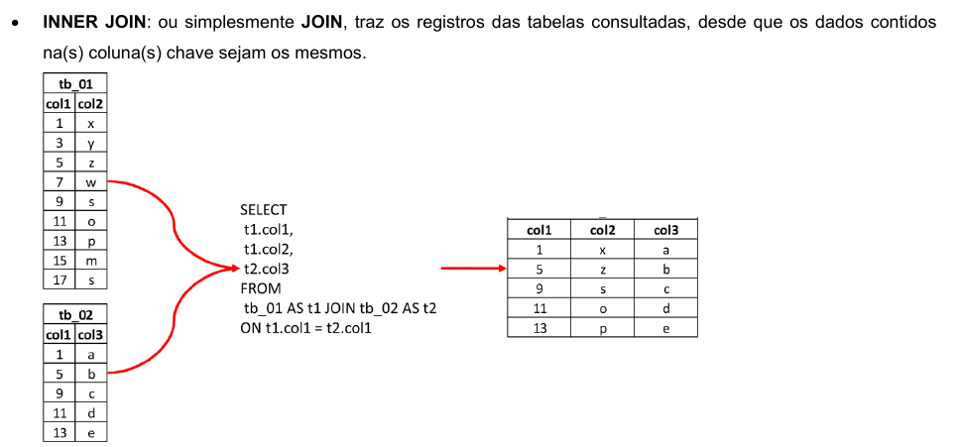

Slide 15
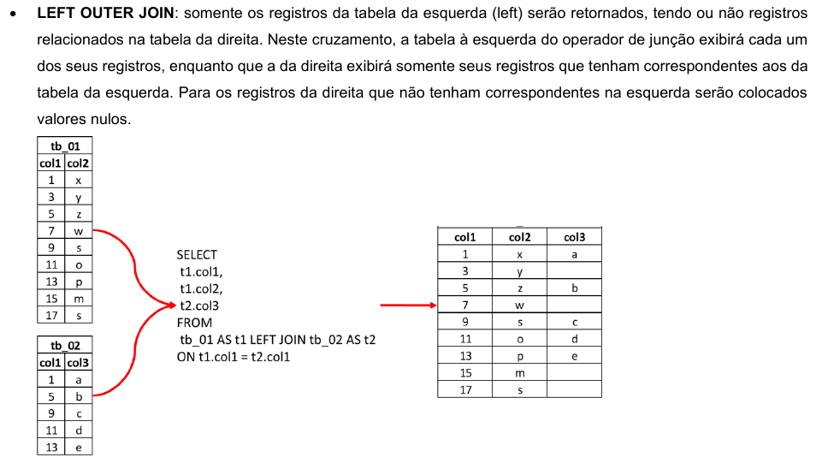

Slide 16
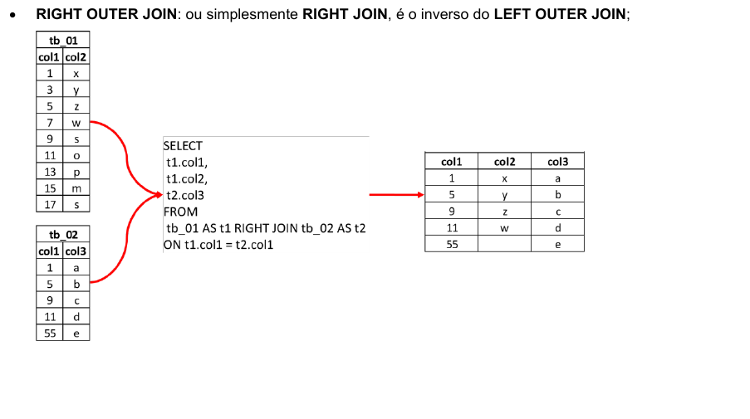

Slide 17
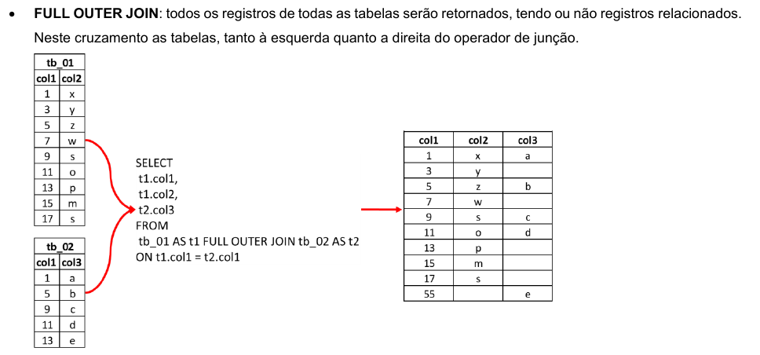

Slide 18
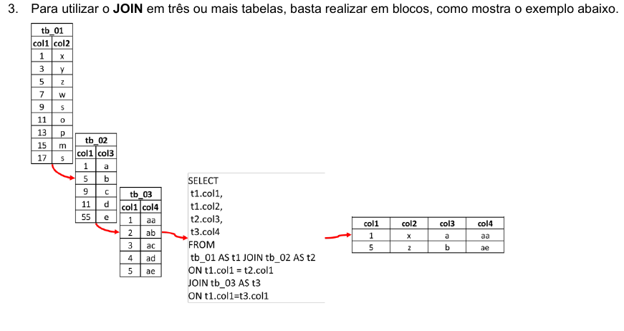

Slide 19
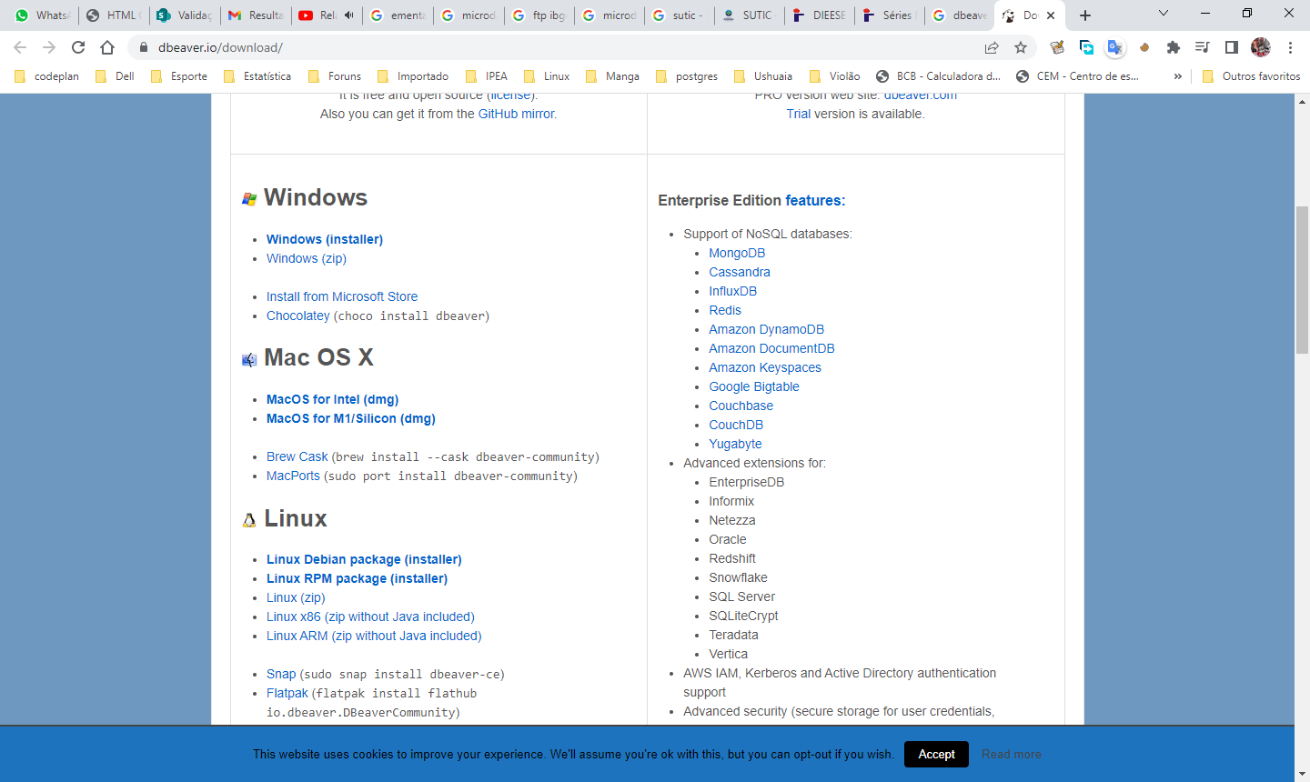
Windows (installer)
Download gratuito do SSMS (SQL Server Management Studio)
Diretoria de Estudos e Pesquisas Socioeconômicas – DIEPS
Gerência de Contas - GECON/Nupre
Codeplan@codeplan.df.gov.br
61 – 3342 1040
Fonte dos dados: IBGE – Elaboração Codeplan – DIEPS/GECON-Nupre
Data Definition Language
(DDL)
Utilizada para criar, deletar e alterar objetos como views, databases, stored procedures, etc.
Os comandos iniciam com:
CREATE
ALTER
DROP
Data Control Language
(DCL)
Permite controlar a segurança de dados, definindo quem pode fazer o quê no banco de dados.
Os comandos iniciam com:
GRANT
REVOKE
DENY
Data Manipulation Language
(DML)
Permite recuperar, incluir, remover ou modificar informações no banco de dados.
Os comandos iniciam com:
SELECT
INSERT
UPDATE
DELETE

Slide 20
Esquema | Descrição do esquema | Tipo de acesso
auxilioemergencial | Microdados dos pagamentos do auxílio emergencial durante a pandemia (https://www.portaltransparencia.gov.br/download-de-dados/auxilio-emergencial) | Acesso público
caged | Cadastro Geral de Empregados e Desempregados - Desidentificado (ftp://ftp.mtps.gov.br/pdet/microdados/)
raisdes | Relação Anual de Informações Sociais - Desidentificada (ftp://ftp.mtps.gov.br/pdet/microdados/)
censo | Censo do IBGE (http://ftp.ibge.gov.br/Censos/)
inflacao | Indicadores de inflação do IBGE (https://sidra.ibge.gov.br/tabela/7060) (https://sidra.ibge.gov.br/tabela/7063)
pnad | Pesquisa Nacional por Amostra de Domicílios - Anual (https://ftp.ibge.gov.br/Trabalho_e_Rendimento/Pesquisa_Nacional_por_Amostra_de_Domicilios_anual/)
pnadc | Pesquisa Nacional por Amostra de Domicílios - Contínua (https://ftp.ibge.gov.br/Trabalho_e_Rendimento/Pesquisa_Nacional_por_Amostra_de_Domicilios_continua/)
pnadcovid | Pesquisa Nacional por Amostra de Domicílios - COVID (https://ftp.ibge.gov.br/Trabalho_e_Rendimento/Pesquisa_Nacional_por_Amostra_de_Domicilios_PNAD_COVID19/)
pof | Pesquisa de Orçamento Familiar (https://ftp.ibge.gov.br/Orcamentos_Familiares/)
cnpj | Dados Públicos CNPJ (https://www.gov.br/receitafederal/pt-br/assuntos/orientacao-tributaria/cadastros/consultas/dados-publicos-cnpj)
contasnacionais | Informações sobre contas nacionais
finpub | Finanças Públicas
educacenso | CENSO Educacional (https://www.gov.br/inep/pt-br/acesso-a-informacao/dados-abertos/microdados/censo-escolar)
ped | Pesquisa deEmprego e Desemprego - PED (https://www.dieese.org.br/analiseped/microdadosBSB.html)
pdad | Pesquisa Distrittal por Amostra de Domicílios - PDAD
pmad | Pesquisa Metropolitana por Amostra de Domicílios - PMAD
cadunico | Cadastro Único do Governo Federal das famílias do Distrito Federal (Disponibilizado pela SEDEST através de acordo de cooperação técnica) | Acesso restrito
caged_id | Cadastro Geral de Empregados e Desempregados - Identificado (Disponibilizado pelo Ministério do Trabalho pelo ACT 004/2017)
codhab | Cadastro da Companhia de Desenvolvimento Habitacional do Distrito Federal - CODHAB
dadosgdf | Dados Cadastrais e Folha de Pagamentos dos servidores do Distrito Federal
enderecos | Endereços utilizados para elaboração dos planos amostrais das pesquisas da Codeplan
geo | Informações georreferenciadas com camadas geográficas
nfe | Informações sobre Notas Fiscais Eletrônicas (Obtidas por meio de Acordo de Cooperação Técnica entre Codeplan e Secretaria de fazenda do DF)
rais_id | Relação Anual de Informações Sociais - Identificada (Disponibilizado pelo Ministério do Trabalho pelo ACT 004/2017)

Slide 21
Data Definition Language
(DDL)
Utilizada para criar, deletar e alterar objetos como views, databases, stored procedures, etc.
Os comandos iniciam com:
CREATE
ALTER
DROP
Data Control Language
(DCL)
Permite controlar a segurança de dados, definindo quem pode fazer o quê no banco de dados.
Os comandos iniciam com:
GRANT
REVOKE
DENY
Data Manipulation Language
(DML)
Permite recuperar, incluir, remover ou modificar informações no banco de dados.
Os comandos iniciam com:
SELECT
INSERT
UPDATE
DELETE

Slide 22
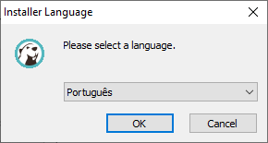
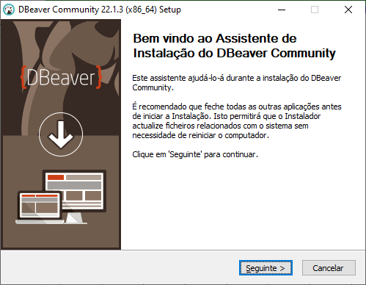
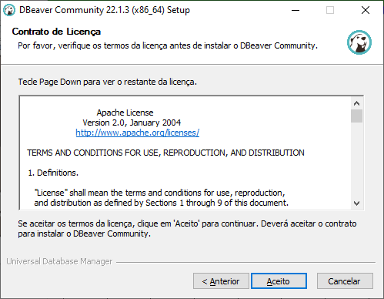
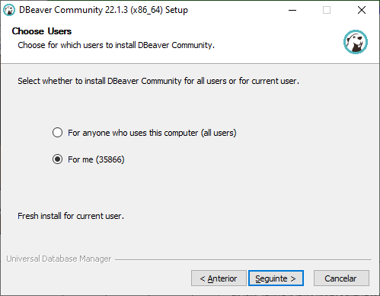
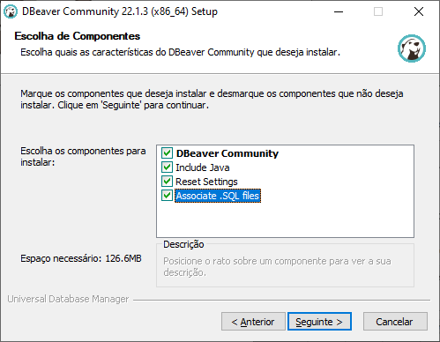
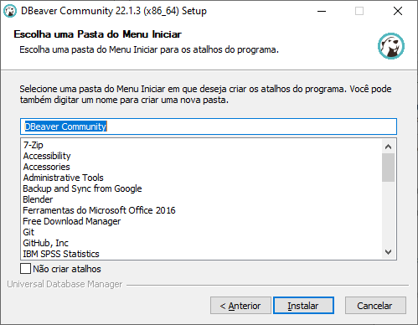
Como a instalação será local, mantenha a opção “For me” selecionada
Marque todas as opções

Slide 23
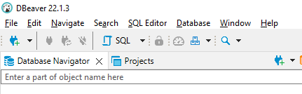
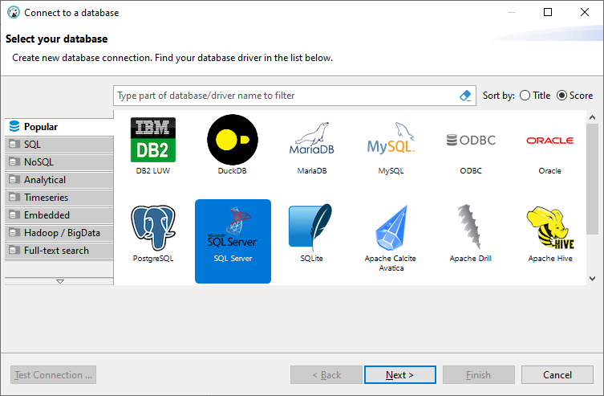
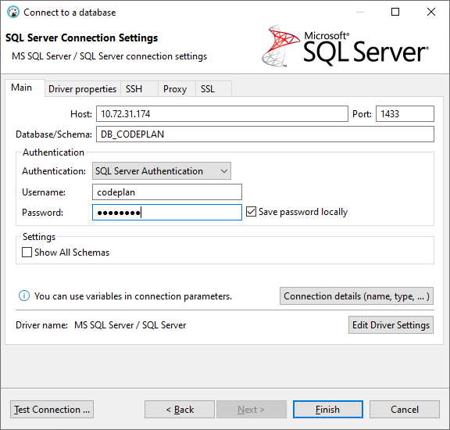
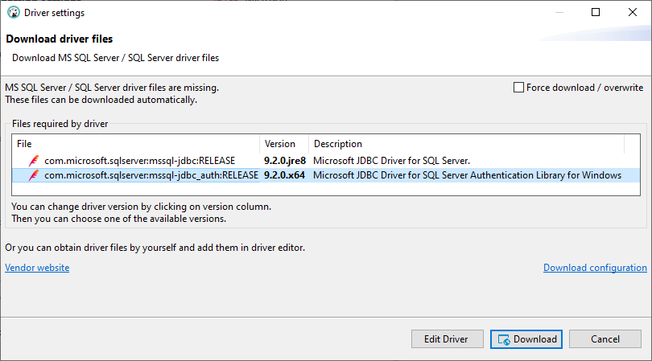
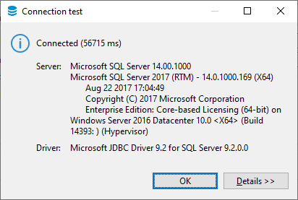

Slide 24
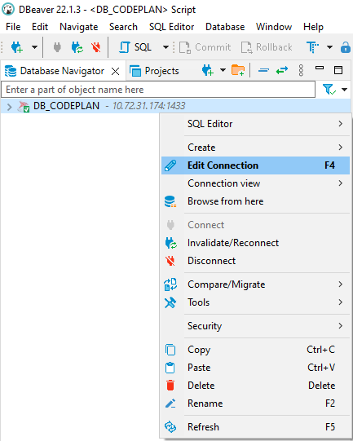
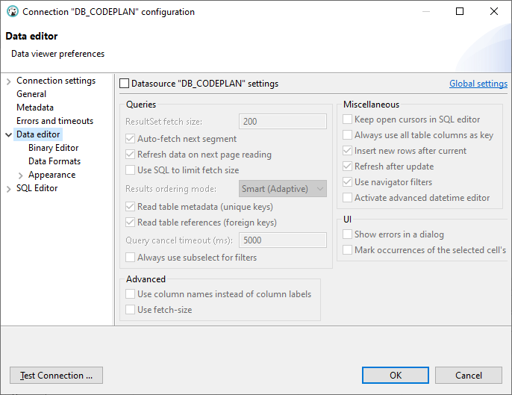
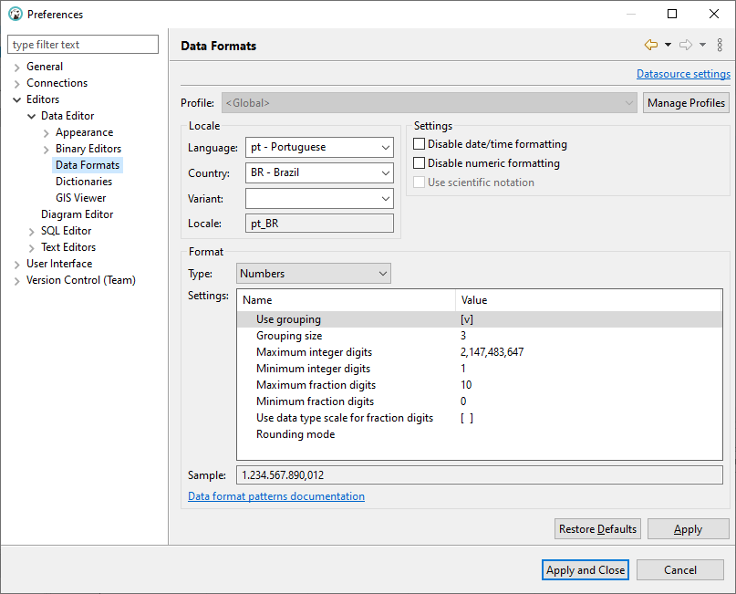

Slide 25
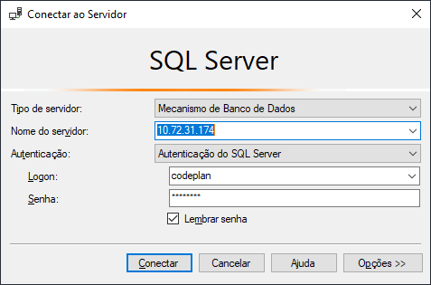
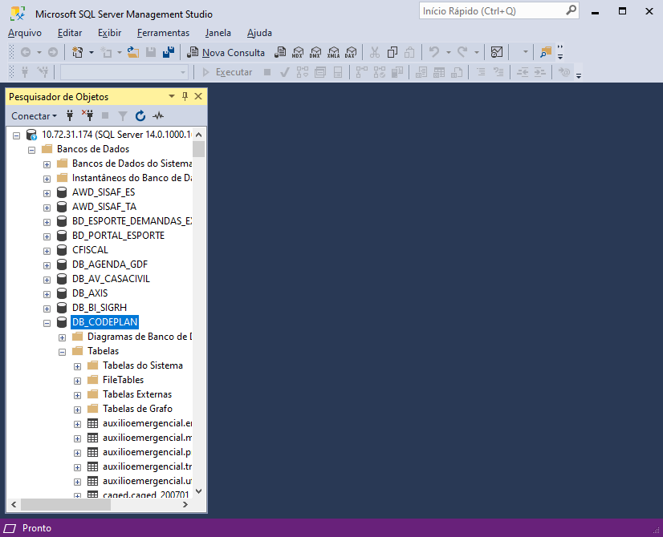

Slide 26
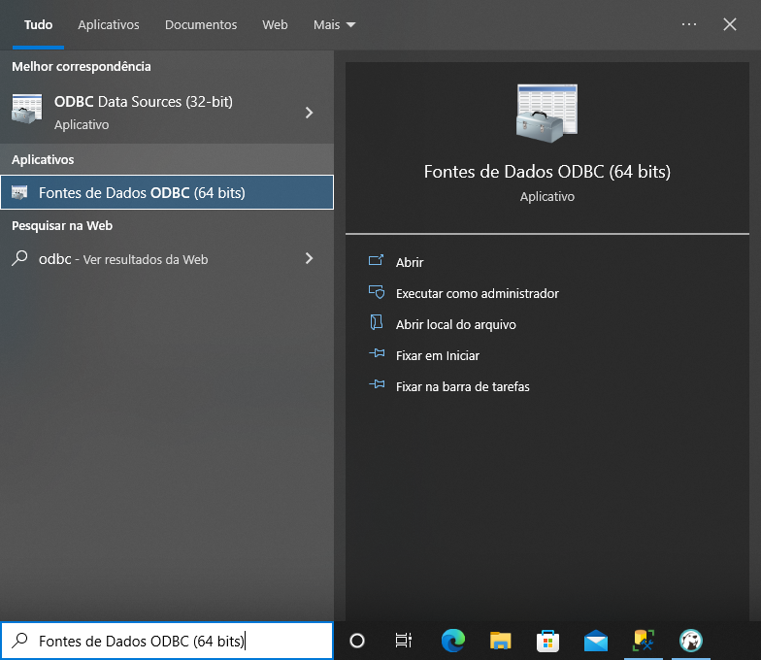
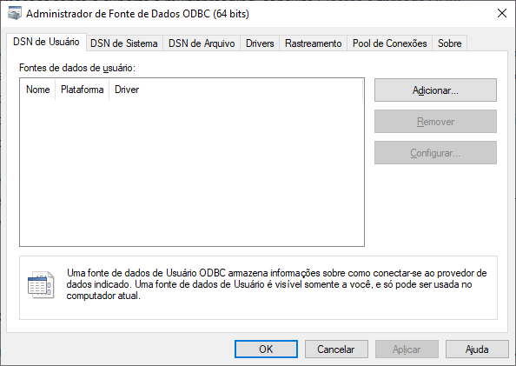
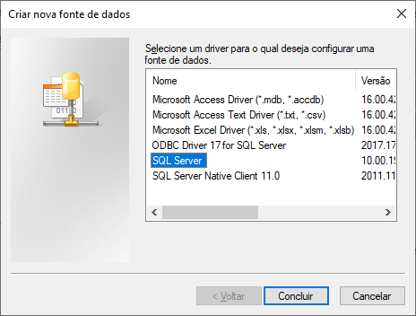
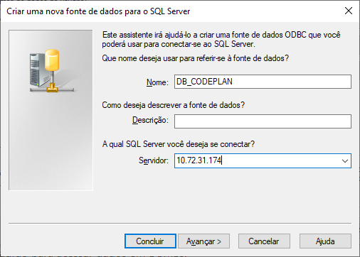
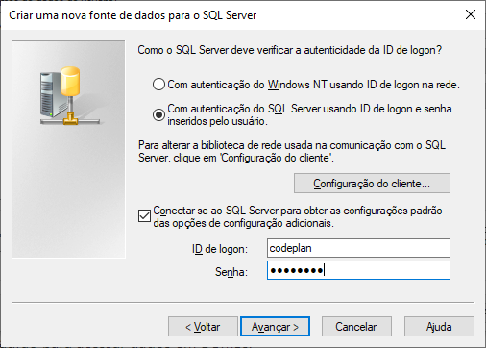
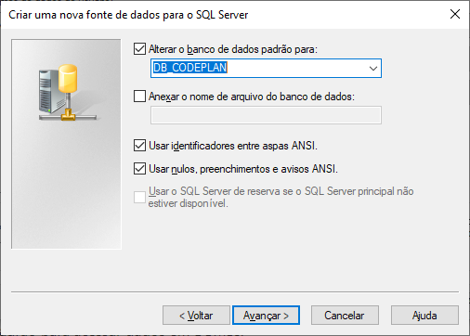
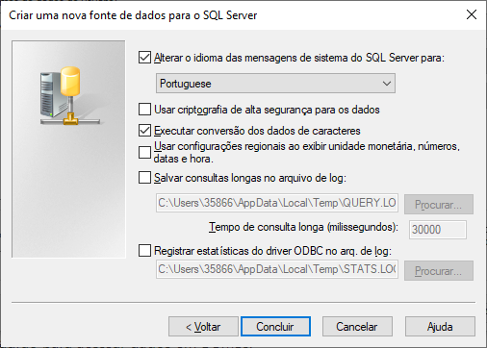
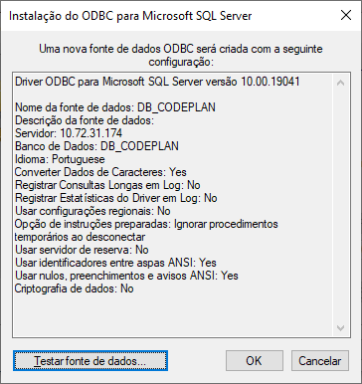
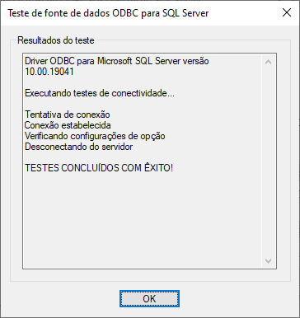

Slide 27
SELECT
col₁,col₂, ..., col_{n}
FROM
tabela₁, ..., tabela_{n};
SELECT
col₁,
col₂,
...,
col_{n}
FROM
tabela₁,
...,
tabela_{n};

Slide 28
--Estrutura de um select;
SELECT
col₁, col₂, ..., col_{n}
FROM
tabela₁, ..., tabela_{n};

Slide 29
SELECT
A01ra
FROM
pdad.dom2021;
SELECT
A01ra,
A01npessoas
FROM
pdad.dom2021;
SELECT
*
FROM
pdad.dom2021;

Slide 30
--Forma 1
SELECT
B10,
B11,
B12,
B10*B11/B12 as exemplo1,
B10/B11*B12 as exemplo2,
B10+B11-B12 as exemplo3,
B10-B11+B12 as exemplo4
FROM
pdad.dom2021;
--Forma 2
SELECT
B10 AS "Total de cômodos",
B11 AS " Qtd. de cômodos servindo permanentemente de dormitórios",
B12 AS " Qtd. de banheiros e/ou sanitários",
B10*B11/B12 AS "Primeiro exemplo",
B10/B11*B12 AS "Segundo exemplo",
B10+B11-B12 AS "Terceiro exemplo",
B10-B11+B12 AS "Quarto exemplo"
FROM
pdad.dom2021;

Slide 31
--Forma 1 (Sem ordenação)
SELECT
A01ra,
B10,
B11,
B12
FROM
pdad.dom2021;
--Forma 2 (Ordem ascendente)
SELECT
A01ra,
B10,
B11,
B12
FROM
pdad.dom2021
ORDER BY
A01ra;
--Forma 3 (Ordem descendente)
SELECT
A01ra,
B10,
B11,
B12
FROM
pdad.dom2021
ORDER BY
A01ra DESC;

Slide 32
SELECT
DISTINCT A01ra, A01setor
FROM
pdad.dom2021
order by
A01ra
A01setor;

Slide 33
SELECT
CASE WHEN E06 = 1 THEN 1
WHEN E06 = 3 THEN 1
WHEN E06 = 5 THEN 1
WHEN E06 = 2 THEN 2
WHEN E06 = 4 THEN 2
ELSE 3
END AS negro_naonegro
FROM pdad.mor2021;

Slide 34
SELECT
CASE WHEN E06 IN (1,3,5) THEN 1
WHEN E06 IN (2,4) THEN 2
ELSE 3
END AS negro_naonegro
FROM pdad.mor2021;

Slide 35
Operador | Descrição
= | Valor na coluna igual a um valor especificado
<> | Valor na coluna diferente de um valor especificado
> ou >= | Valor na coluna Maior ou Maior ou igual a um valor específico
< ou <= | Valor na coluna Menor ou Menor ou igual a um valor específico
BETWEEN | Valor na coluna Entre um intervalo de valores específicos
NOT BETWEEN | Valor na coluna Fora do intervalo de valores específicos
IS NULL e IS NOT NULL | Valor na coluna É ou Não nulo
AND | Valor na coluna atende a duas ou mais condições específicas
OR | Valor na coluna atende a al menos uma das condições

Slide 36
SELECT
*
FROM
pdad.mor2021
WHERE
idade > 18;

Slide 37
Operadores | Exemplo
= | --Selecionar pessoas com idade igual a 18 anos;
 | SELECT *
 | FROM pdad.mor2021
 | WHERE idade = 18;
<> | --Selecionar pessoas com idade diferente de 18 anos;
 | SELECT *
 | FROM pdad.mor2021
 | WHERE idade <> 18;
> e >= | --Selecionar pessoas com idade maior ou igual a 18 anos;
 | SELECT *
 | FROM pdad.mor2021
 | WHERE idade >= 18;
< e <= | --Selecionar domicílios com renda domiciliar per-capita menor ou igual a R$100,00;
 | SELECT *
 | FROM pdad.dom2021
 | WHERE renda_domiciliar_pc_r <= 100;
Between | --Selecionar pessoas com idade entre 18 e 24 anos;
 | SELECT *
 | FROM pdad.mor2021
 | WHERE idade BETWEEN 18 AND 24;
Not between | --Selecionar pessoas que não tenham idade entre 18 e 24 anos;
 | SELECT *
 | FROM pdad.mor2021
 | WHERE idade NOT BETWEEN 18 AND 24;
Is NULL e is not null | --Selecionar domicílios que tenham renda domiciliar per-capita real vazia;
 | SELECT *
 | FROM pdad.dom2021
 | WHERE renda_domiciliar_pc_r is null;
And | --Selecionar pessoas com idade menor que 18 anos e com algum rendimento real entre R$100,00 e R$500,00;
 | SELECT *
 | FROM pdad.mor2021
 | WHERE idade < 18
 | AND renda_ind_r BETWEEN 100 AND 500;
Or | --Selecionar pessoas com idade menor que 18 anos ou maior que 50 anos;
 | SELECT *
 | FROM pdad.mor2021
 | WHERE idade < 18
 | OR idade > 50;
IN | --Selecionar pessoas com as seguintes idades: 5, 50, 59 e 100;
 | SELECT *
 | FROM pdad.mor2021
 | WHERE idade in (5,50,59,100);

Slide 38
Nível de Precedência | Operadores
1 | Multiplicação (*) Divisão (/) Módulo (%)
2 | Adição (+) Subtração (–)

Slide 39
--Exemplo 1
SELECT
A01nficha,
B10,
B11,
B12
FROM
pdad.dom2021
WHERE
B10 = 5 OR B11 = 3 AND B12 = 2
ORDER BY
A01nficha;
--Exemplo 2
SELECT
A01nficha,
B10,
B11,
B12
FROM
pdad.dom2021
WHERE
(B10 = 5 OR B11 = 3) AND B12 = 2
ORDER BY
A01nficha;

Slide 40
Operador | Função
AVG | Média aritmética
COUNT | Conta o número de ocorrências de linhas
MAX | Maior valor na coluna
MIN | Menor valor na coluna
SUM | Soma todos os valores da coluna
STDEV | Desvio padrão estatístico na coluna
STDEVP | Desvio padrão populacional na coluna
VAR | Variação estatística dos valores da coluna
VARP | Variação populacional dos valores da coluna

Slide 41
SELECT
AVG(renda_ind_r) AS media,
SUM(renda_ind_r) AS soma,
COUNT(*) AS contagem,
SUM(CASE WHEN renda_ind_r IS NULL THEN 1 ELSE 0 END) AS contagem_nulo
FROM pdad.mor2021;

Slide 43
SELECT
E06,
AVG(renda_ind_r) AS media,
SUM(renda_ind_r) AS soma,
COUNT(*) AS contagem,
SUM(CASE WHEN renda_ind_r IS NULL THEN 1 ELSE 0 END) AS contagem_nulo
FROM pdad.mor2021
GROUP BY E06;

Slide 44
SELECT
CASE WHEN E06 IN (1,3,5) THEN 1
WHEN E06 IN (2,4) THEN 2
ELSE 3
END AS negro_naonegro,
AVG(renda_ind_r) AS media,
SUM(renda_ind_r) AS soma,
COUNT(*) AS contagem,
SUM(CASE WHEN renda_ind_r IS NULL THEN 1 ELSE 0 END) AS contagem_nulo
FROM pdad.mor2021
GROUP BY
CASE WHEN E06 IN (1,3,5) THEN 1
WHEN E06 IN (2,4) THEN 2
ELSE 3
END;

Slide 45
--Exemplo 01
SELECT
A01nficha,
SUM(renda_ind_r) "Soma do rendimento individual"
FROM pdad.mor2021
WHERE renda_ind_r > 100000
GROUP BY A01nficha
ORDER BY SUM(renda_ind_r) DESC;
--Exemplo 02
SELECT
A01nficha,
SUM(renda_ind_r) "Soma do rendimento individual"
FROM pdad.mor2021
GROUP BY A01nficha
HAVING SUM(renda_ind_r) > 100000
ORDER BY SUM(renda_ind_r) DESC;

Slide 46
SELECT
t1.col1,
t1.col2,
t2.coluna AS col3
FROM tb_01 AS t1
JOIN tb_02 AS t2
ON t1.col1 = t2.col1;

Slide 47
SELECT
m.E04,
SUM(d.PESO_DOM) AS qtd_resp_dom
FROM pdad.dom2021 AS d
JOIN pdad.mor2021 AS m
ON d.A01nficha = m.A01nficha
WHERE m.E05 = 1
GROUP BY m.E04;

Slide 48
SELECT
t1.col1,
t1.col2,
t2.coluna AS col3
FROM tb_01 AS t1
LEFT JOIN tb_02 AS t2
ON t1.col1 = t2.col1;

Slide 49
SELECT
m.E04,
SUM(d.PESO_DOM) AS qtd_resp_dom
FROM pdad.dom2021 AS d
LEFT JOIN pdad.mor2021 AS m
ON d.A01nficha = m.A01nficha
WHERE m.E05 = 1
GROUP BY m.E04;

Slide 50
SELECT
t1.col1,
t1.col2,
t2.coluna AS col3
FROM tb_01 AS t1
RIGHT JOIN tb_02 AS t2
ON t1.col1 = t2.col1;

Slide 51
SELECT
t1.col1,
t1.col2,
t2.coluna AS col3
FROM tb_01 AS t1
FULL OUTER JOIN tb_02 AS t2
ON t1.col1 = t2.col1;

Slide 52
SELECT
t1.col1,
t1.col2,
t2.coluna AS col3
t2.col AS col4
FROM tb_01 AS t1
LEFT JOIN tb_02 AS t2
ON t1.col1 = t2.col1
LEFT JOIN tb_03 AS t3
ON t1.col1 = t3.col1;

